Slide 1
Comment réussir des présentations
Le pouvoir de la planification des présentations magistrales

Slide 2
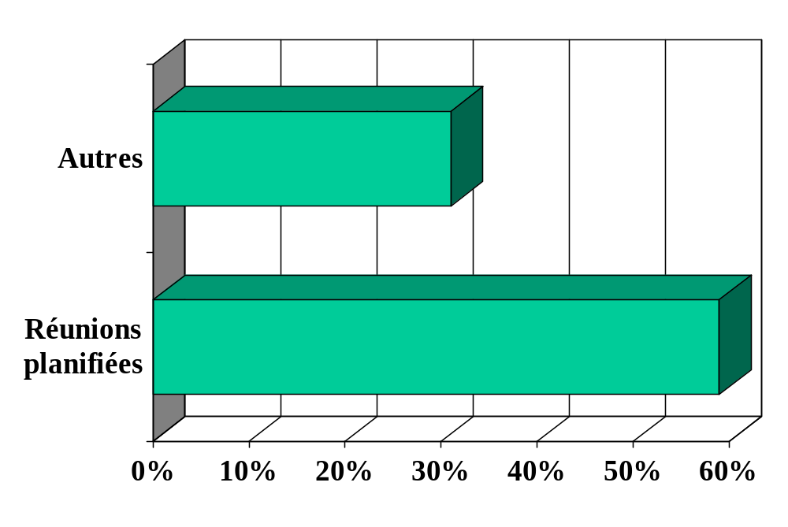

Le temps des gestionnaires
70 % des personnes cherchent
à éviter de parler en public.
Michel Martel

Slide 3
Agenda
1- Objectifs de la présentation
2- Étapes à suivre
  Planifier sa présentation
  Articulation des idées
  Bâtir le support visuel (exemples)
  Maîtrise
    Espace, temps, mental, corps, discours
3- Conclusion
Questions
Le défi
Michel Martel

Slide 4
Objectifs
Convaincre d ’améliorer vos présentations
Fournir un résumé des outils disponibles...
  50% de l ’impact d ’une présentation dépend de l ’habilité à la mettre en forme
  L’utilisation de la technique réduit par 3 le temps de préparation
Michel Martel

Slide 5
Étapes à suivre pour réussir des présentations
1-Planifier sa présentation
La recette
2-Articulation des idées
3- Le support visuel
4-Maîtrise
Michel Martel

Slide 6
Comment planifier sa présentation
Auditoire
  Connaître son auditoire
    (exemple cadre vs syndiqué)
  Attentes, niveau connaissance
Objectifs visés
  Inciter (nous)
  Informer
Sources d’information
Matériels
Répétition
  plus on répète, plus on est spontané.
  Exemple micro
1-Planifier sa présentation
Michel Martel

Slide 7
Comment articuler ses idées
Préparation de la réflexion:
  génération d ’idées
  structuration des idées
  génération d ’implications
Présentation de la réflexion:
  compression
  rappel
  introduction
  juxtaposition
2-Articulation des idées
Michel Martel

Slide 8
Comment utiliser un support visuel
Pour l ’auditoire:
  75-90% apprentissage par vision
  400-500% amélioration de l ’attention
  occupe l ’esprit
Pour le présentateur
  aide-mémoire
La qualité d ’un transparent dépend de:
  orientation, mise en page, mots et caractères, type de graphique, séquence retenue
3- Le support visuel
Michel Martel

Slide 9

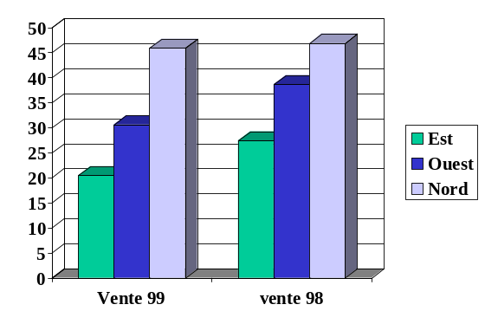
???
Exemples
J ’ai tous les défauts et voici pourquoi
Je soufre d ’un problème d ’orientation inhérent et contextuel
je n ’applique pas la parcimonie: j ’aime les phrases .
j ’utilise des majuscules, je varie la TYPOGRAPHIE, JE PRENDS DES TAILLES TROP PETITES
un transparent efficace n ’est pas monté comme je le suis
Michel Martel

Slide 10
Comment contrôler son environnement
Maîtriser espace et temps:
  salle, écran
  notes, temps
Contrôler le mental:
  trac
  préparation physique et psychologique
  attitude, posture, trou de mémoire
Dominer son corps:
  tenue vestimentaire
  regards et mains
Contenir son discours:
  voix, mots, spontanéité, humour
4-Maîtrise
Michel Martel

Slide 11
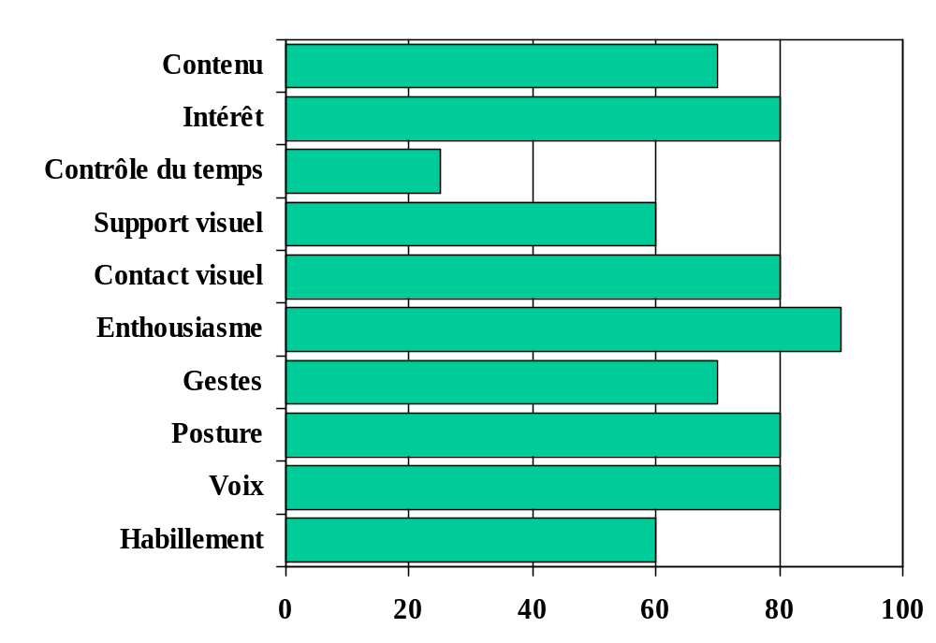
Conclusion et défi
nous devons mieux contrôler les éléments suivants:
Michel Martel

Slide 12
Retour sur les objectifs de la présentation
Était de vous convaincre d ’améliorer vos présentations
Et de vous fournir un résumé des outils disponibles...
  Nous croyons que vous avez en main aujourd’hui l ’information nécessaire pour vous améliorer.
  À vous de jouer...
Michel Martel

Slide 13
Évaluation de notre présentation
Thèmes Points CIE
___________________________________
Introduction 5
Plan et structure 5
Support 5
Variations des stimuli 5
Conclusion 5
Interaction avec l ’auditoire 5
Exemples 5
Autres commentaires 5
Maîtrise du sujet 5
Capacités d ’analyse 5
Temps
Objectifs
Michel Martel

